Slide 1
СИСТЕМА КОНТРОЛЯ И ДИАГНОСТИКА ВНУТРЕННЕЙ ИЗОЛЯЦИИ
Л Е К Ц И Я № 9

Slide 2
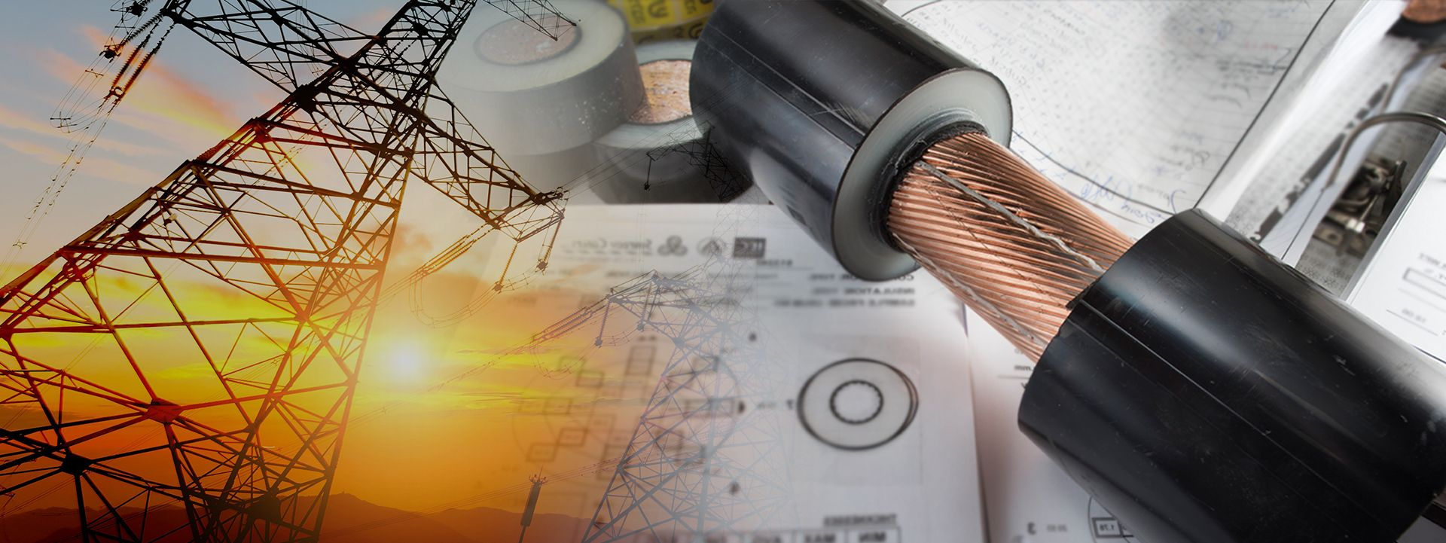
Системы контроля качества изоляционных конструкций
Испытания являются средством повышения эксплуатационной надежности высоковольтного оборудования. Требуемая надежность электрической изоляции достигается прежде всего с помощью выбора рациональной конструкции и использования в ней высококачественных материалов, применения совершенной технологии изготовления и строгого соблюдения технологической дисциплины, четкого выполнения правил монтажа и эксплуатации.
Однако во время разработки конструкции, ее изготовления, хранения, транспортировки, монтажа и эксплуатации возможны случайные ошибочные действия специалистов или другие непредвиденные случайные события, следствием которых может быть появление в изоляции дефектов, сокращающих в конечном итоге ресурс всей конструкции.

Slide 3
Для проверки правильности технических решений, принятых при разработке новой изоляционной конструкции, опытные образцы или первые экземпляры конструкции подвергаются наиболее тщательным типовым контрольным испытаниям. По результатам этих испытаний делается заключение о передаче новой конструкции в производство. Такие испытания проводятся затем через каждые 1-3 года для проверки стабильности характеристик и соблюдения всех технических требований (периодические контрольные испытания).
Все ответственные крупные изоляционные конструкции (отдельные или входящие в состав какого-либо оборудования), а также представительные выборки из партий небольших конструкций массового производства перед отправкой потребителю подвергаются на заводе-изготовителе контрольным приемо-сдаточным испытаниям. Цель этих испытаний - отбраковка изоляционных конструкций со случайными дефектами, возникшими в процессе производства.

Slide 4
Следующий контроль - приемо-сдаточные испытания после монтажа, перед вводом в эксплуатацию. При этом выявляются дефекты, которые могли случайно появиться во время хранения, транспортировки и монтажа изоляционных конструкций.
Контроль состояния изоляции высоковольтного оборудования осуществляется и в процессе эксплуатации. С этой целью проводятся профилактические испытания (периодические или непрерывные), а после плановых или иных ремонтов оборудования перед новым включением в работу - приемо-сдаточные испытания.
Указанная система контрольных испытаний дает уменьшение числа аварийных отказов оборудования высокого напряжения и сокращение ущерба, связанного с нарушением электроснабжения потребителей.

Slide 5
При контроле качества изоляции высоковольтного оборудования используют:
испытания приложением высоких напряжений, эквивалентных ожидаемым в эксплуатации перенапряжениям, для проверки уровней кратковременной электрической прочности изоляции;
измерения характеристик изоляции (интенсивности ЧР, значений tgδ) и испытания при повышенных по сравнению с рабочим напряжениях для оценки длительной электрической прочности изоляции;
неразрушающие электрические и неэлектрические методы испытаний с целью косвенной оценки состояния изоляции и ее пригодности к длительной эксплуатации (при профилактических испытаниях).
Объем, методы и нормы испытаний устанавливаются соответствующими стандартами, техническими условиями и Правилами технической эксплуатации электроустановок.

Slide 6
Эффективность испытаний или вероятность правильного выявления дефектной изоляции при контроле не является 100%-ной. Она зависит от методик испытаний, характеристик используемой аппаратуры, а также от выбора норм, т.е. значений измеряемых параметров, приписываемых нормальной и дефектной изоляции.
Профилактические испытания должны не только правильно, но и своевременно выявлять дефектную изоляцию.
Разные методы контроля изоляции по-разному выявляют различные по характеру дефекты. Дефекты условно подразделяют на две группы: сосредоточенные и распределенные. К первым относятся дефекты малых размеров, например проколы, трещины, газовые включения; ко вторым - дефекты, охватывающие значительные объемы изоляции, например увлажнения или загрязнения.

Slide 7
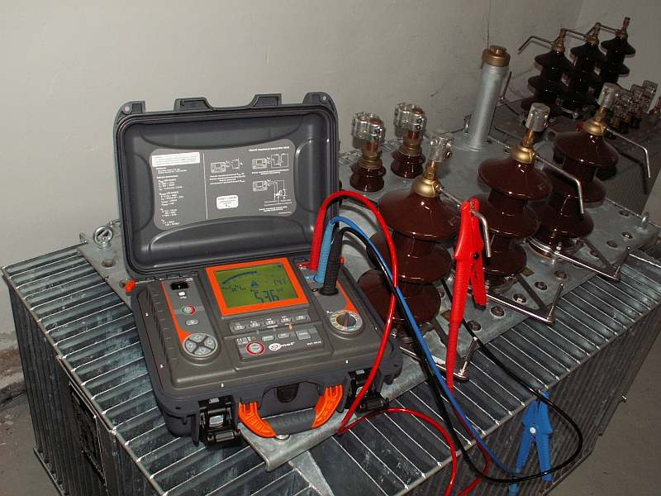
Испытания изоляции повышенным напряжением
Испытания высоким напряжением являются прямой проверкой уровня кратковременной электрической прочности изоляции, т.е. ее способности выдерживать грозовые и внутренние перенапряжения. Эти испытания входят в программы типовых и заводских приемо-сдаточных испытаний.
Конкретные значения испытательных напряжений, правила и методика проведения испытаний высоким напряжением устанавливаются стандартными или техническими условиями на соответствующее оборудование.

Slide 8
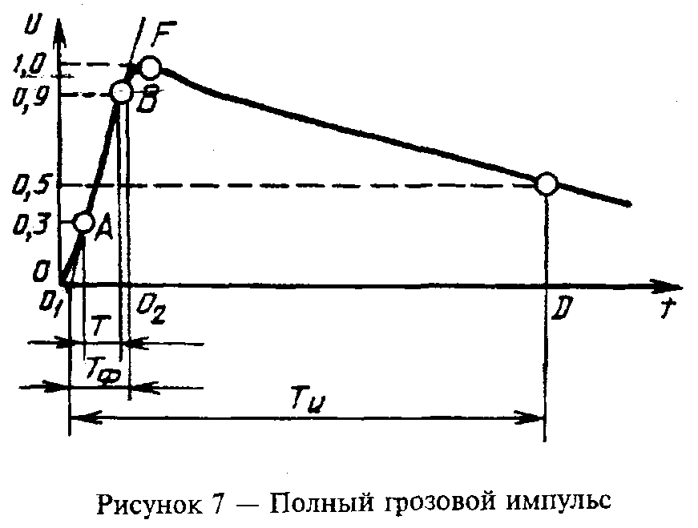

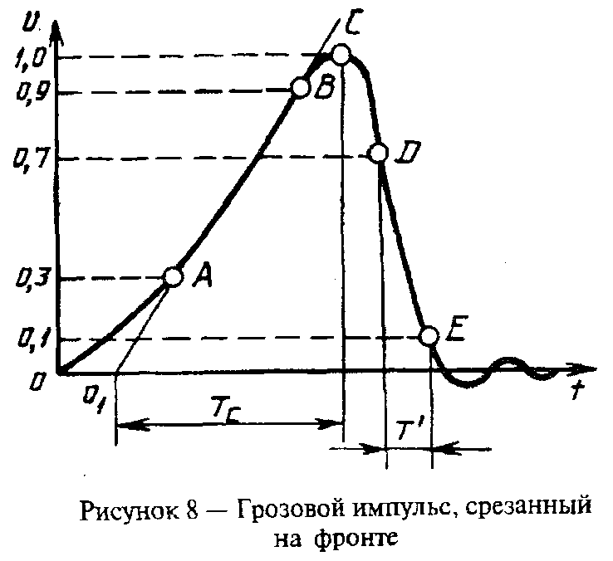

Испытания грозовыми импульсами напряжения. Испытания проводят полными и срезанными импульсами напряжений. Параметры полного грозового импульса: длительность фронта =1,2±0,36 мкс; длительность импульса мкс.
Срезанный импульс должен представлять собой стандартный полный импульс напряжения, срезанный на фронте или на спаде импульса при времени мкс.

Slide 9
Испытания внутренней изоляции (кроме газовой) проводят трехударным методом , т.е. путем приложения к испытуемой конструкции трех полных и трех срезанных импульсов нормированных значений напряжения положительной и отрицательной полярности.
Изоляция считается выдержавшей испытания, если при воздействии импульсов напряжения не произошел полный пробой и не наблюдались недопустимые повреждения изоляции. Последние могут быть обнаружены по искажению формы приложенного импульса напряжения или по результатам последующих измерений характеристик ЧР или значений tgδ.

Slide 10
Испытания внешней изоляции, а также внутренней газовой проводят 15-ударным методом (приложением по 15 полных и срезанных импульсов каждой полярности). Конструкция считается выдержавшей испытания, если не произошло ни одного полного разряда или повреждения в несамовосстанавливающейся изоляции конструкции и произошло не более двух полных разрядов в каждой серии из 15 импульсов в газовой или внешней изоляции.
Испытания коммутационными импульсами напряжения. При испытаниях оборудования переменного тока на напряжения 330 кВ и выше применяют коммутационные импульсы напряжения апериодической и колебательной форм, параметры которых определяются ГОСТом.

Slide 11
Испытания напряжением промышленной частоты
Испытание внутренней изоляции проводится путем однократного приложения нормированного испытательного напряжения с выдержкой в течение 1 мин. Изоляция считается выдержавшей испытание, если во время испытания не произошел полный пробой и не появились недопустимые повреждения, которые выявляются по различным внешним проявлениям, по результатам измерений характеристик ЧР или tgδ.

Slide 12
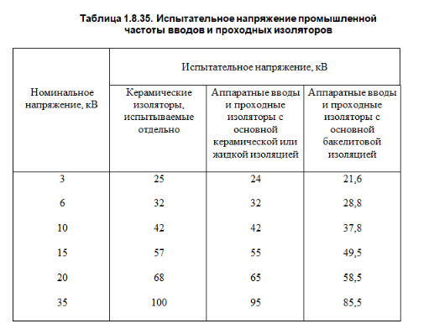

Slide 13

Измерения характеристик и испытания изоляции при повышенном напряжении
К испытаниям повышенным напряжением (обычно не более 2,0 ), главной целью которых является проверка длительной электрической прочности изоляции, относятся:
измерения значений tgδ изоляции при напряжениях, близких к рабочему, или определение зависимости tgδ=f(U) для нормированного диапазона напряжений;
проверка отсутствия в изоляции ЧР нормированной интенсивности при нормированном напряжении;
испытание изоляции на стойкость к тепловому пробою.
Эти испытания в разном объеме входят в программы типовых и заводских приемо-сдаточных испытаний некоторых видов высоковольтного оборудования.

Slide 14
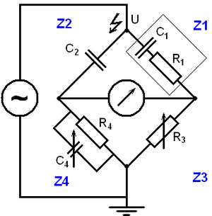
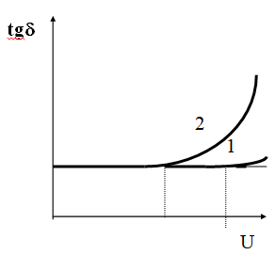
Измерения значений tgδ изоляции проводят с помощью мостов переменного тока (мостов Шеринга).
Абсолютные значения tgδ, измеренные при напряжениях, близких к рабочему, характеризуют качество исходных диэлектрических материалов и наличие в изоляции загрязнений, в частности влаги, и тем самым являются показателями качества проведения процесса вакуумной сушки. Более полную информацию о состоянии изоляции дают зависимости tgδ=f(U), измеренные при напряжениях от 0,1-0,5 от наибольшего рабочего до 1,0-2,0 наибольшего рабочего). Для изоляции высокого качества значения tgδ слабо зависят от испытательного напряжения или остаются практически постоянными. Сильное увеличение tgδ с ростом напряжения означает появление в изоляции интенсивных частичных разрядов.

Slide 15
Профилактические испытания и диагностика изоляции оборудования высокого напряжения
Цель профилактических испытаний - своевременное обнаружение дефектов в изоляции, возникших по случайным причинам в процессе эксплуатации и сокращающих ресурс оборудования, а также дефектов, развившихся вследствие нормального старения изоляции. В современной системе профилактических испытаний используются:
испытания приложением высокого напряжения,
неразрушающие электрические методы испытаний;
неразрушающие неэлектрические методы контроля;
электрические методы контроля при рабочем напряжении.

Slide 16
Контрольные вопросы
Для чего нужна система контроля и диагностика внутренней изоляции?
Какие виды испытания изоляции вы знаете, дать определение каждому
Какие методы используют при контроле качества изоляции высоковольтного оборудования?
Дать определение дефектам изоляции
Испытания изоляции повышенным напряжением.
Испытания внутренней изоляции трехударным методом.
Описать метод испытания внешней и внутренней газовой изоляции
Испытания изоляции напряжением промышленной частоты
Описать измерение значении tgδ изоляции
Что представляет собой профилактические испытания и диагностика изоляции оборудования высокого напряжения

